Slide 1
Flexibilidad Curricular
Licenciatura en Ciencias Naturales y educación ambiental-2014
Universidad popular del cesar

Slide 2
Por flexibilidad se entiende:
Todo lo que la IES hace de manera intencionada y sistemática con el fin de contribuir con la formación integral.
A otras dimensiones
Aprendizaje de la crítica
Encuentros entre las propuestas academicas
Los intereses y talentos de los estudiantes
Sensibilidad
De lo académico y curricular
Se debe
ampliar
el panorama
a otras
dimensiones
Que permiten la expresión de lo humano en diversos niveles de complejidad y trascendencia

Slide 3
Cómo se evidencia la flexibilidad?
Existencia de Alternativas de formación|
El pleno desarrollo de sus intereses
con las necesidades del mundo social y del trabajo.
Que permitan
En consonancia
Para entender el concepto de flexibilidad hay que leer el concepto de currículo de un manera mas amplia; como un todo que forma y ayuda a:
la realización personal,
al de la institución y
la sociedad.
En el marco de:
Naturaleza, características, misión, visión y pei

Slide 4
Como es un currículo flexible:
Centrado en lo fundamental
Abierto a distintos lenguajes
Abierto a distintas practicas
Vinculación temprana a grupos de investigación.
Vincula a actividades de interacción en el contexto
Espacios para el encuentro interdisciplinario.
Formación en artes y humanidades.
El ejercicio de la autonomía.
La flexibilidad aparece como una estrategia orientada al fin de la formación integral

Slide 5
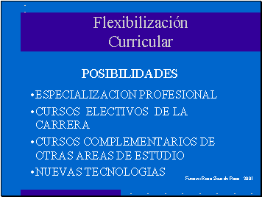
También se entiende por flexibilidad:
Diversas rutas de Formación:
En Investigación: Semilleros; grupos ; jóvenes investigadores.
Diseño y desarrollo de programas de formación postgradual en investigación.
Perfiles artísticos y vocacionales.
Asignaturas electivas y optativas para profundizar en el perfil profesional.

Slide 6
Adicionalmente la flexibilidad puede contemplar:
Diversas metodologías para la comprensión y construcción del conocimiento.
Relacionada con
El objeto de formación, el nivel, la metodología y la modalidad.
En cada nivel desarrollan plenamente sus competencias.
Se apropian de un saber hacer con un sustento teórico.
Les permite una movilidad o ruta de formación hacia otros niveles de formación.
Ejemplo: Ciclos propedéuticos.
Transito ordenado por diversos niveles de complejidad frente a un mismo objeto de formación.

